Slide 2
Geschichte von Key Escrow
USA: bereits in den 90er Jahre unter Präsident Clinton
Clipper Chip & Escrowed Encryption Standard
09/11: grössere Diskussionen weltweit
Escrow Pflicht in den USA
Escrow-Abklärungen in der Schweiz
Längere Zeit der Ruhe

Slide 3
Geschichte von Key Escrow
Aufflammen des Themas nach Anschlägen
Cameron fordert Verschlüsselungsverbot (Jan 15)
NSA Chef fordert Escrow Pflicht

Slide 4
Anwendungsgebiete von Key Escrow
Zwei Sichtweisen
Key Escrow als Staat
Key Escrow in der Privatwirtschaft

Slide 5
Staatliches Key Escrow
Anwendungen:
Hinterlegung der Schlüssel
Hinterlegung der Algorithmen
Einsatzmöglichkeiten
Nachrichtendienst
Kriminaltechnische Untersuchungen

Slide 6
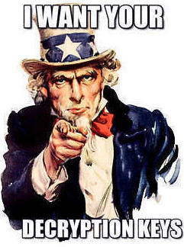
Staatliches Key Escrow
Problemstellungen:
Aufwand der Unterhaltung
Kosten der Erstellung
Sicherheitsrisiko (zentrale Angriffsstelle)
Datenschutz
Politisch kaum Durchsetzbar
https://pound.netzpolitik.org/wp-upload/I-want-Your-decryption-keys.jpg

Slide 7
«Privates» Key Escrow
Einsatzmöglichkeiten:
Hinterlegung von Mitarbeiterschlüssel
«Zentrale» Schlüsselspeicherungen für alle
Browser Keystores

